Slide 1
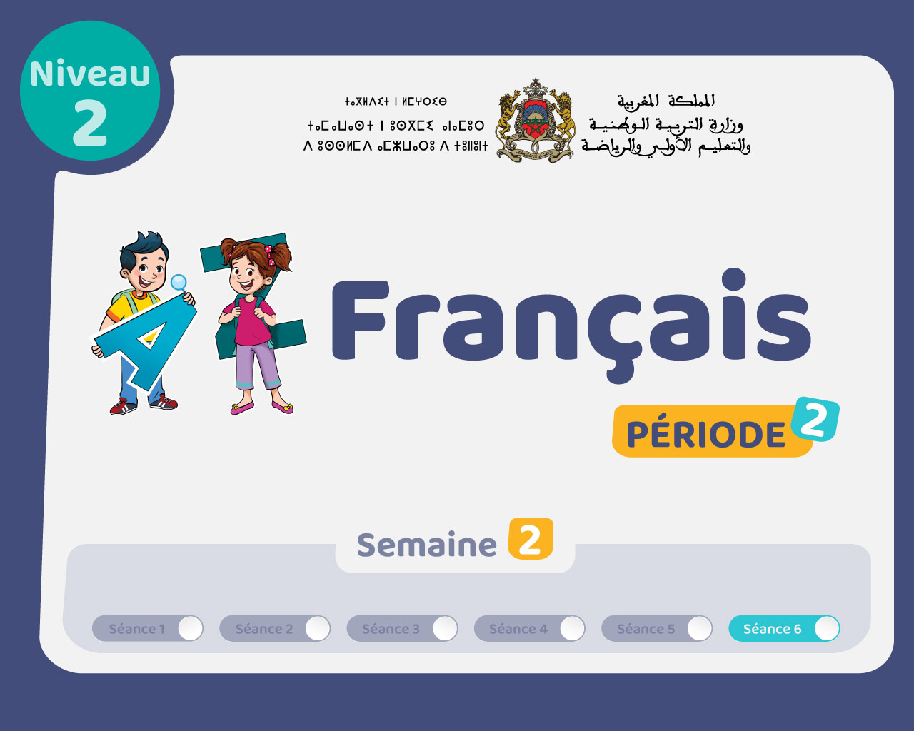

Slide 2

Il convient de lancer le mode diaporama pour la diffusion de la leçon en classe
Réservé à l’enseignant (e)

Slide 3

Pictogrammes
Réservé à l’enseignant (e)

Slide 4
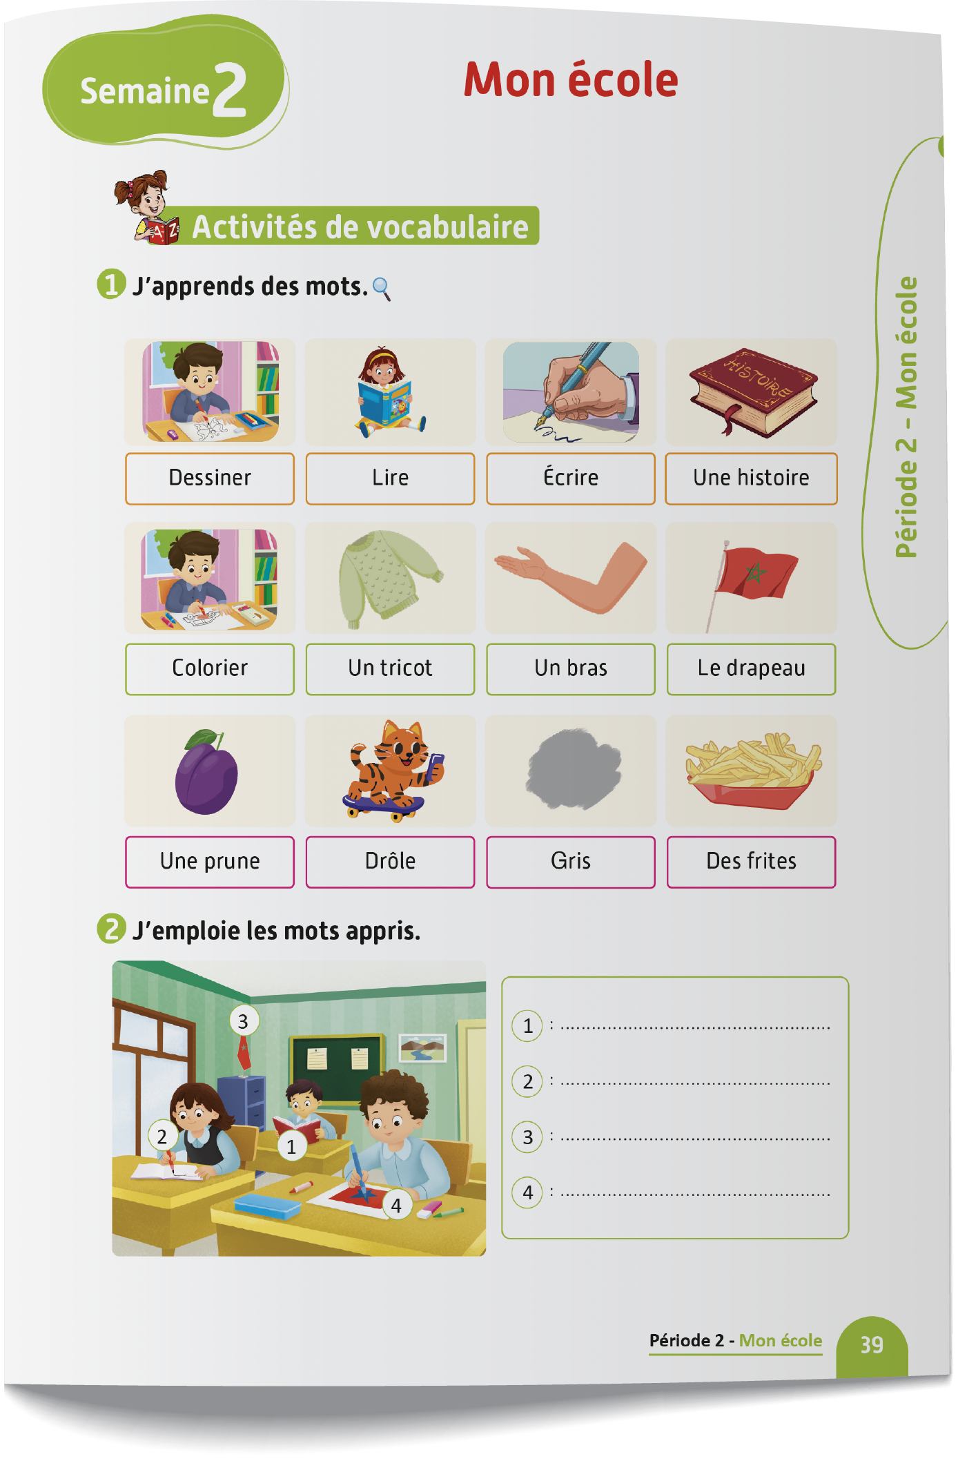
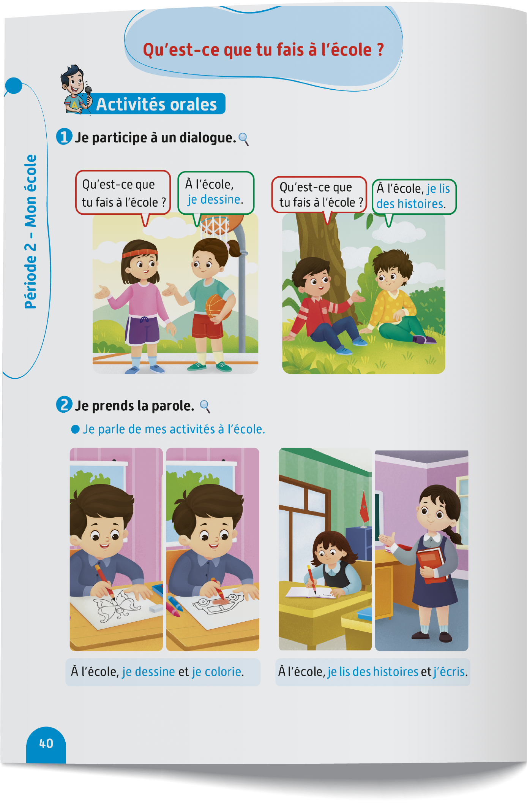
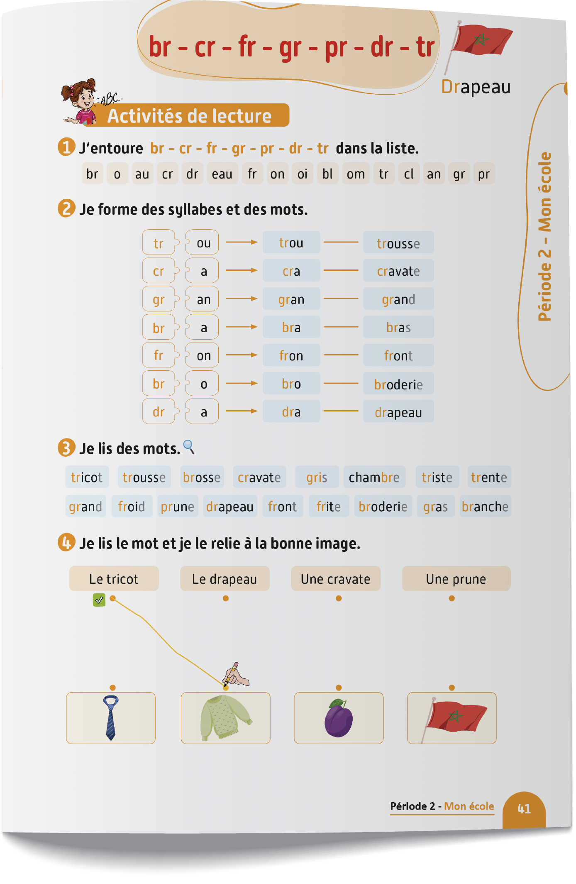
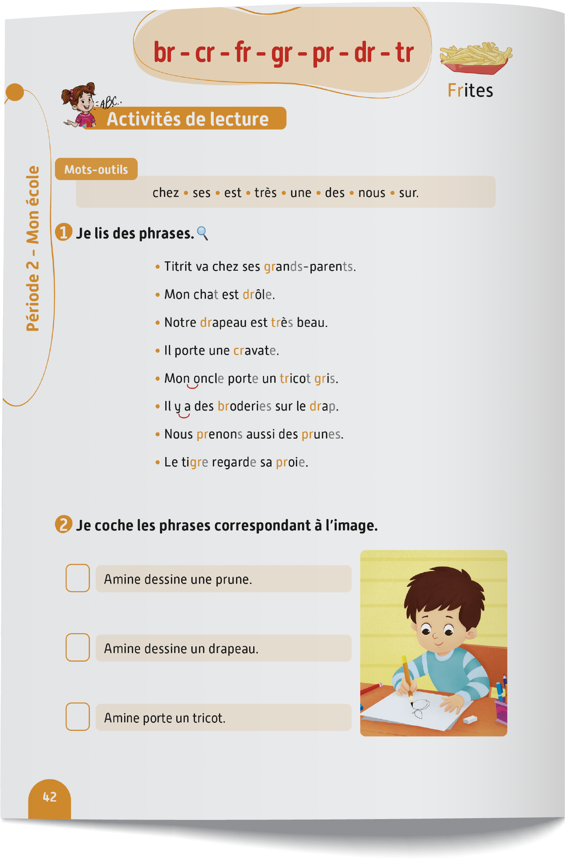
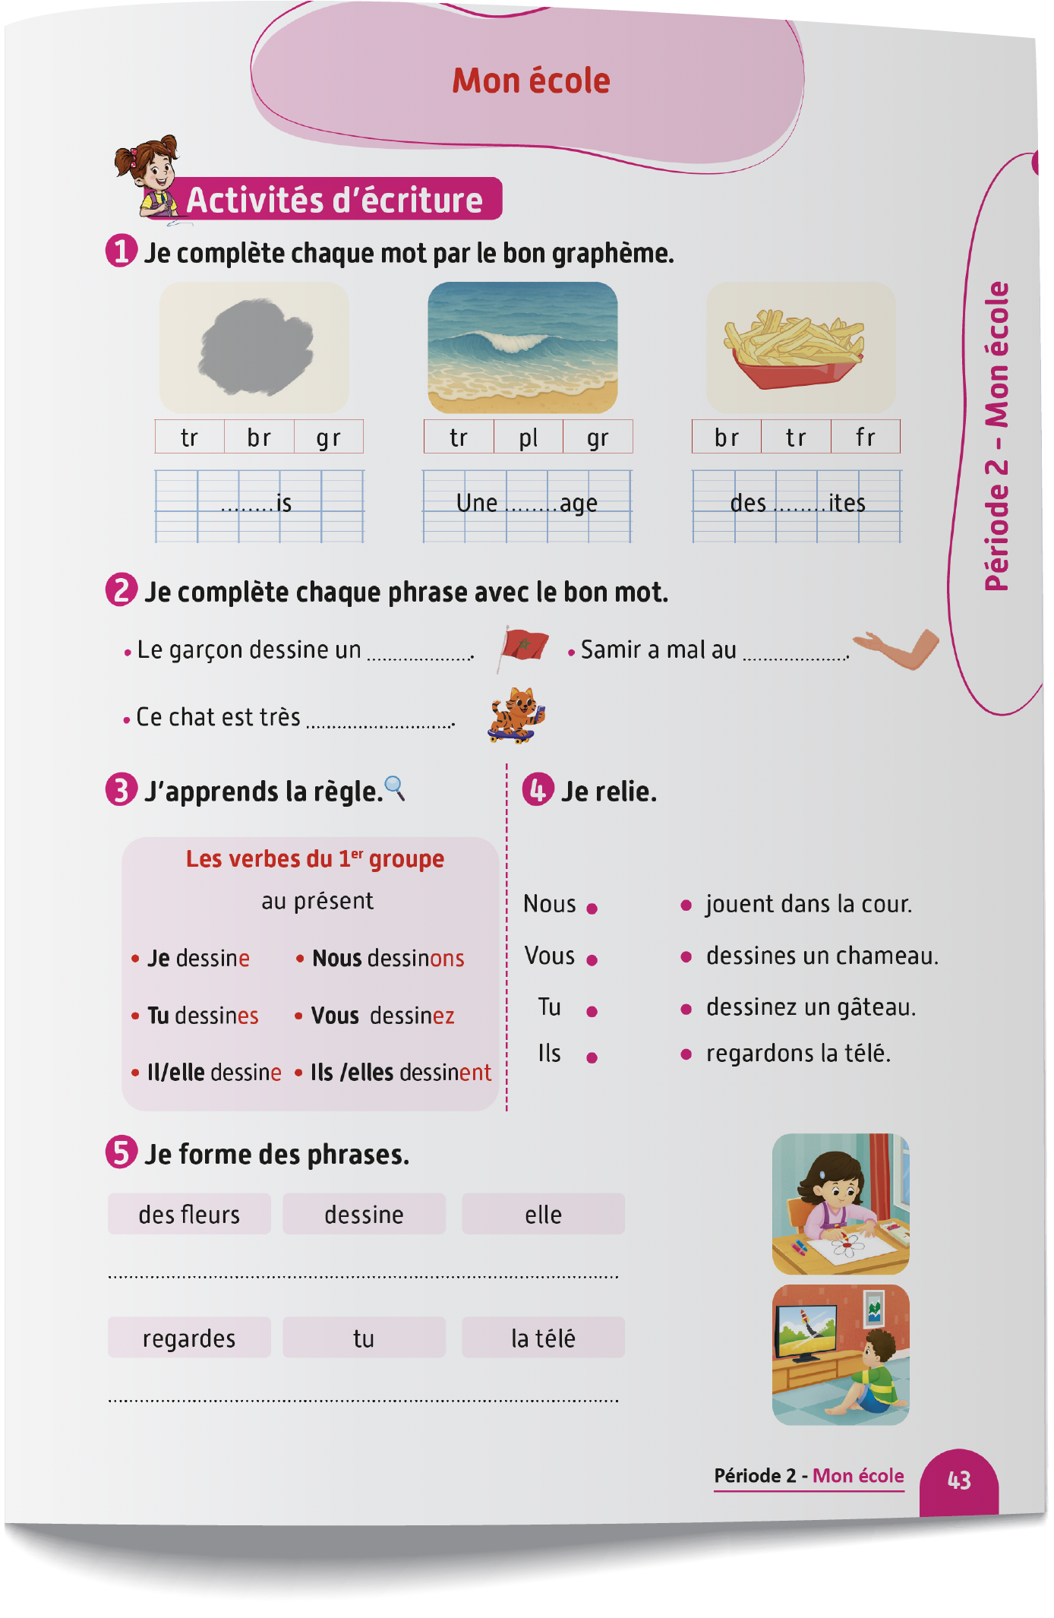
Contenu de la semaine
Réservé à l’enseignant (e)

Slide 5
Organisation de la semaine
Réservé à l’enseignant (e)
Séance 1
Présentation du vocabulaire
Exploitation du vocabulaire
Travail sur livret
Oral – Dialogue
Ecriture – Point de langue
Lecture – Lecture et compréhension des mots
Séance 2
Séance 5
Oral – Acte de parole
Lecture – Graphèmes :br - cr - fr - gr - pr - dr - tr
Ecriture – Graphèmes : br - cr - fr - gr - pr - dr - tr
Oral – Prise de parole
Lecture – Lecture et compréhension des phrases
Ecriture – Phrases
Oral – Dialogue
Lecture - Lettre a - A
Ecriture - Lettre a - A
Séance 3
Séance 6
Séance 6
Oral - Acte de parole
Lecture -Syllabes et mots
Ecriture - Syllabes et mots
Révision
Lecture offerte

Slide 6



Plan de la séance 6
Réservé à l’enseignant (e)
1. Révision
Vocabulaire.
Lire et écrire des mots « br - cr - fr - gr - pr - dr - tr ».
Répondre à des questions en rafales.
Histoire de l’arbre magique.

Slide 7
Réservé à l’enseignant (e)
(ة)خاص بالأستاذ
Au terme de cette séance de révision, l’enseignant doit vérifier qu’au moins 80% des élèves sont capables de :
Reconnaitre le vocabulaire étudié.
Lire et écrire des mots avec : br - cr - fr - gr - pr - dr - tr .
Répondre spontanément à des questions sur le contenu de la semaine.
* Si ce taux n’est pas atteint, il convient de mettre en place des actions de remédiation, collectives ou individuelles.

Slide 8




Bonjour les enfants. Aujourd’hui, nous allons réviser les leçons de la semaine passée. Soyez attentifs.

Slide 9
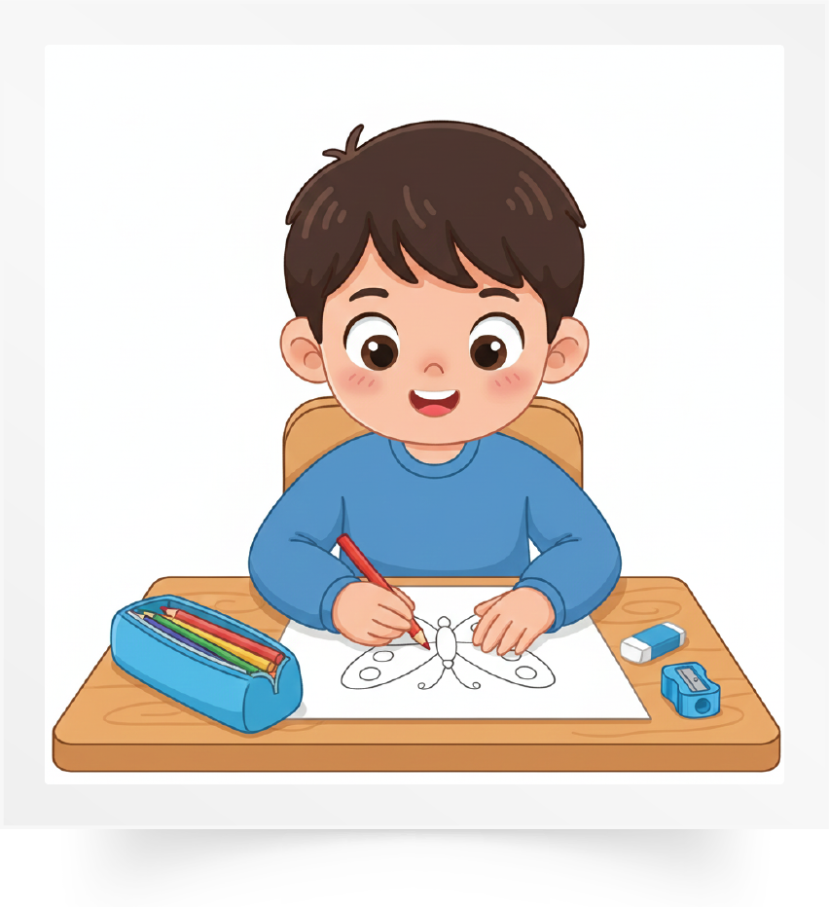
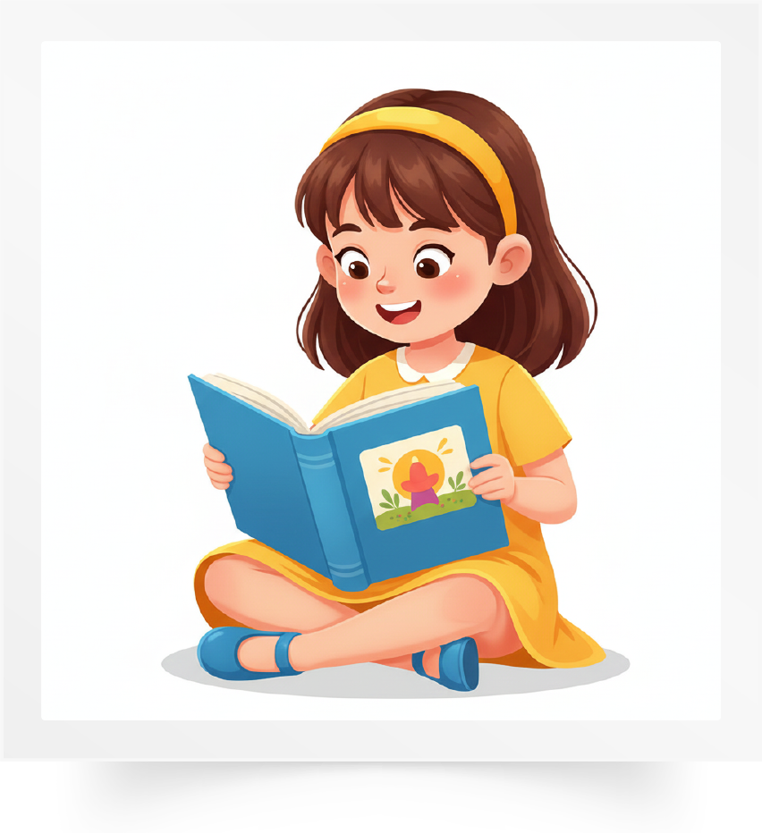
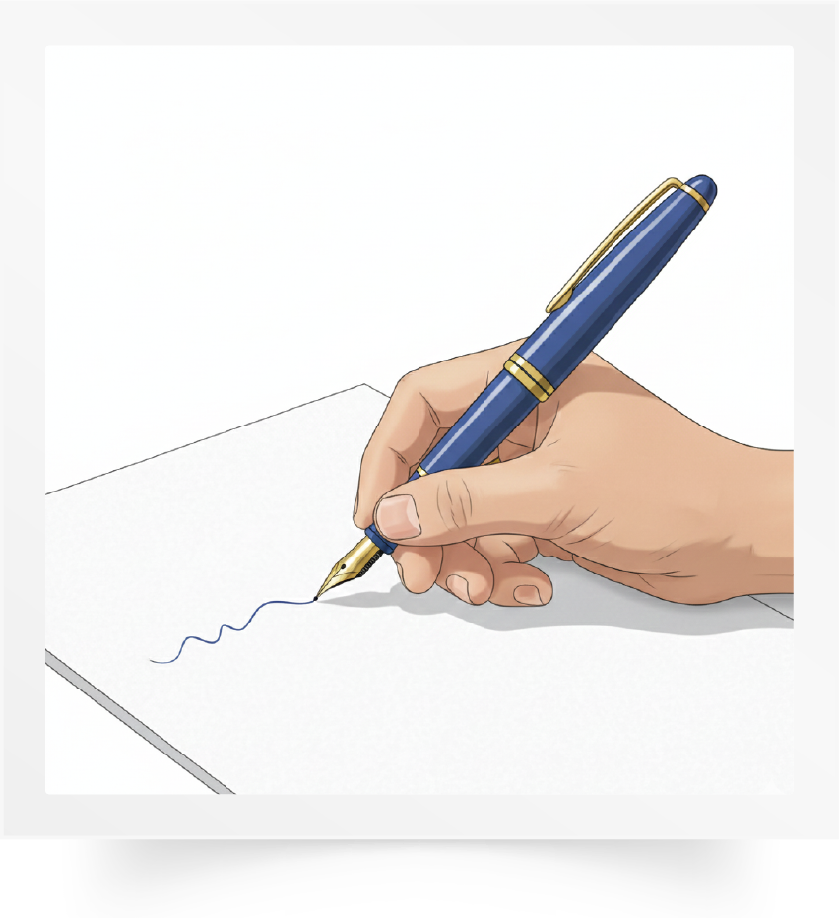

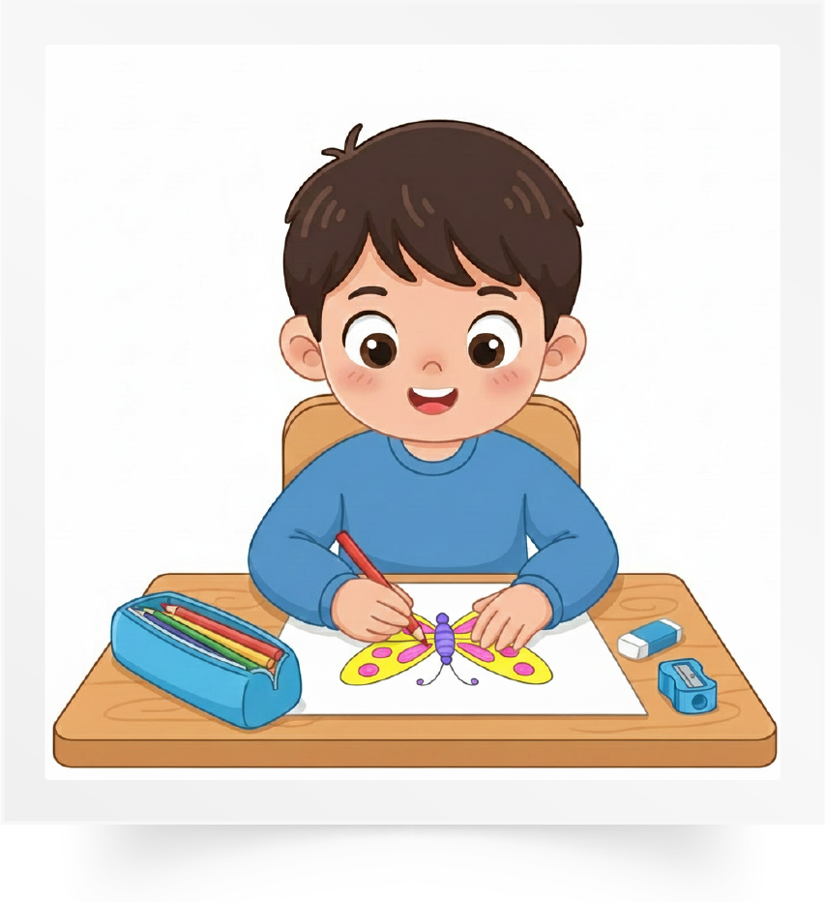
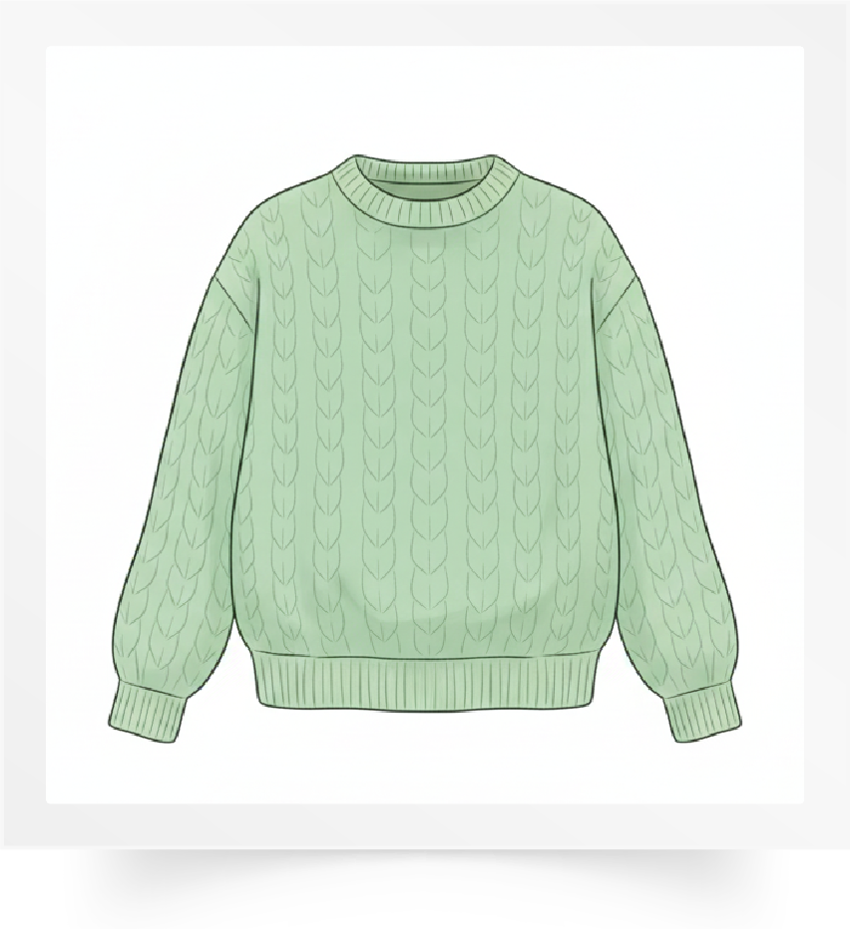
Répétons ensemble : Dessiner – Lire – Écrire – Une histoire – Colorier – Un tricot.
Dessiner
Lire
Écrire
Une histoire
Colorier
Un tricot

Slide 10
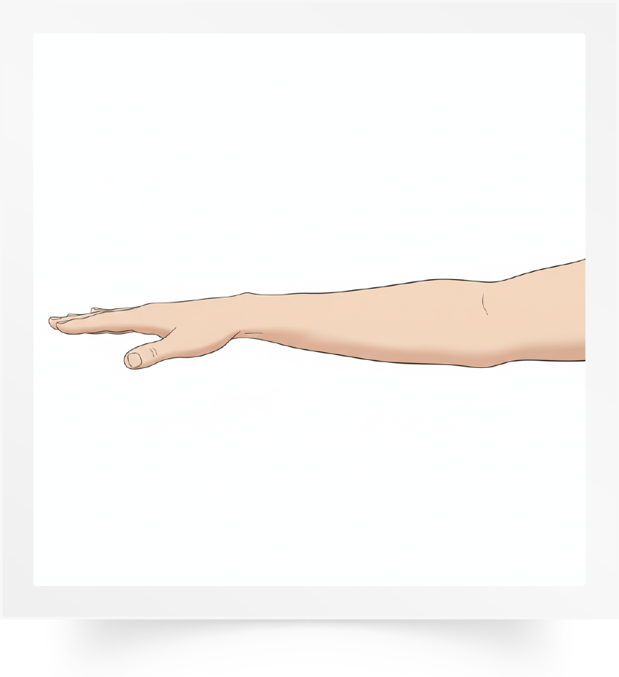

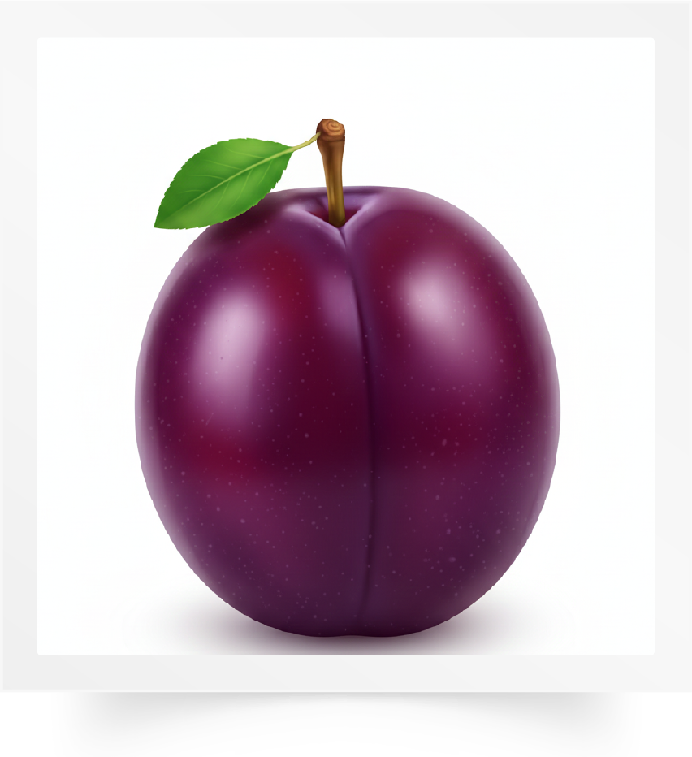
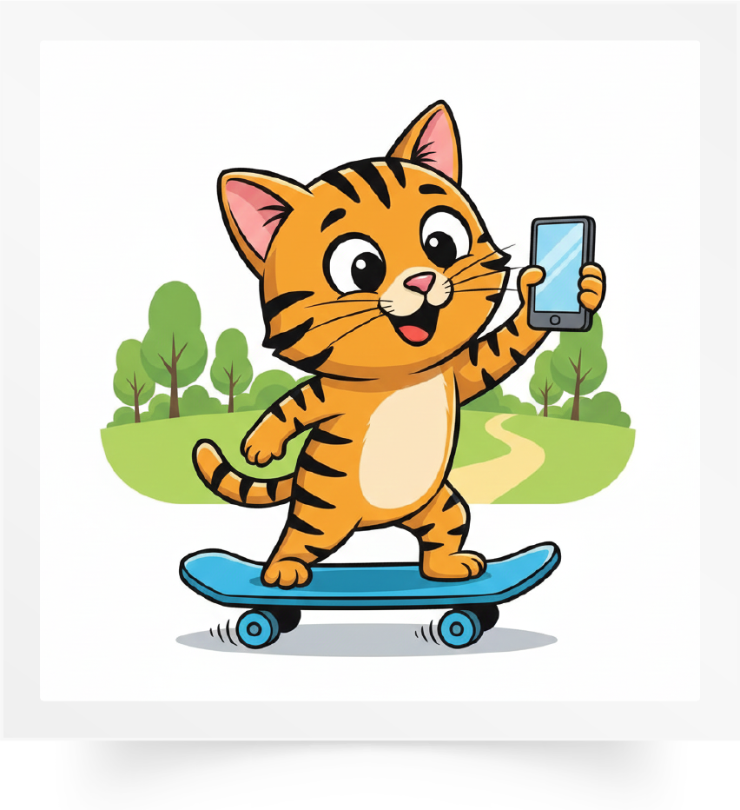

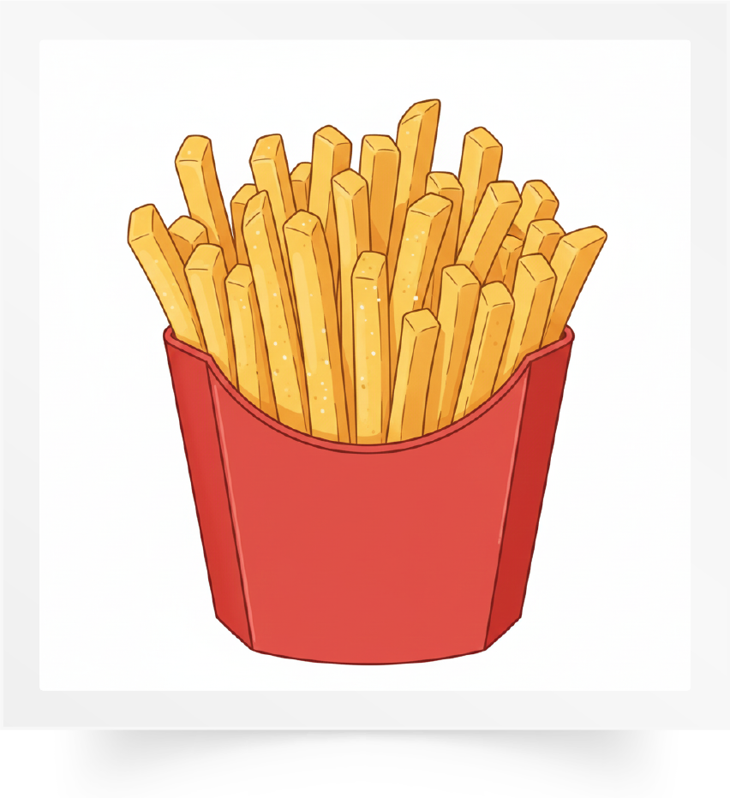
Répétons ensemble : Un bras – Le drapeau – Une prune – Drôle – Gris – Des frites.
Un bras
Le drapeau
Une prune
Drôle
Gris
Des frites

Slide 11

Nous allons jouer au jeu des mots invisibles.
Jeu des mots invisibles.

Slide 12
Observez bien les images. Je vais masquer deux images. Qui veut expliquer la consigne dans sa langue ?

Slide 13
Quelles sont les images qui manquent ?
?
?

Slide 14
Les deux images qui manquent sont : Lire et tricot.

Slide 15


Nous allons jouer au jeu des mots qui bougent.
Jeu des mots qui bougent

Slide 16
Observez bien les images. Je vais faire bouger deux images. Qui veut expliquer la consigne dans sa langue ?

Slide 17
Quelles sont les images qui ont bougé ?

Slide 18
Les deux images qui ont bougé sont : Un drapeau et une prune.

Slide 19
Maintenant, nous allons faire de la lecture. Qui veut lire ces mots ?
drôle
trousse
brosse
cravate
gris
chambre

Slide 20
Qui veut lire ces mots ?
drapeau
prune
trente
froid
broderie
écrire

Slide 21
Qui veut lire cette phrase ?
Mon chat est drôle.

Slide 22
Qui veut lire cette phrase ?
Nous prenons aussi des prunes.

Slide 23
Qui veut lire cette phrase ?
Il y a des broderies sur le drap.

Slide 24

Prenez vos ardoises.

Slide 25
Qu’est-ce que c’est ? Qui veut répondre ?

Slide 26
Écrivez le mot sur votre ardoise.

Slide 27
Levez les ardoises. Je vais vérifier votre écriture.

Slide 28

Corrigez.
Un bras

Slide 29
Qu’est-ce que c’est ? Qui veut répondre ?

Slide 30
Écrivez le mot sur votre ardoise.

Slide 31
Levez les ardoises. Je vais vérifier votre écriture.

Slide 32
Corrigez.
gris

Slide 33
Qu’est-ce que c’est ? Qui veut répondre ?

Slide 34
Écrivez le mot qui correspond à cette image.

Slide 35
Levez les ardoises. Je vais vérifier votre écriture.

Slide 36
Corrigez.
Le drapeau

Slide 37

Prenez vos cahiers.

Slide 38
Ces mots sont en désordre. Écrivez sur vos cahiers une phrase correcte à partir de ces mots.
jouez
dans la cour
vous

Slide 39

Qui veut lire sa phrase ?

Slide 40
Corrigez. Je n’oublie pas la majuscule au début de la phrase et le point à la fin.
Vous jouez dans la cour.

Slide 41
Ces mots sont en désordre. Écrivez sur vos cahiers une phrase correcte à partir de ces mots.
un chat
dessinent
ils

Slide 42
Qui veut lire sa phrase ?

Slide 43
Corrigez. Je n’oublie pas la majuscule au début de la phrase et le point à la fin.
Ils dessinent un chat.

Slide 44
Maintenant, c’est l’activité des questions en rafales. Je vais désigner des élèves au hasard pour répondre. Tenez-vous prêts.
?
?
?

Slide 45
Comment ça va ?
?
Comment ça va ?

Slide 46
Comment tu t’appelles ?
?
Comment tu t’appelles ?

Slide 47
Tu es en quelle classe ?
?
Tu es en quelle classe ?

Slide 48
Tu es dans quelle école ?
?
Tu es dans quelle école ?

Slide 49
Comment tu vas à école ?
?
Comment tu vas à école ?

Slide 50
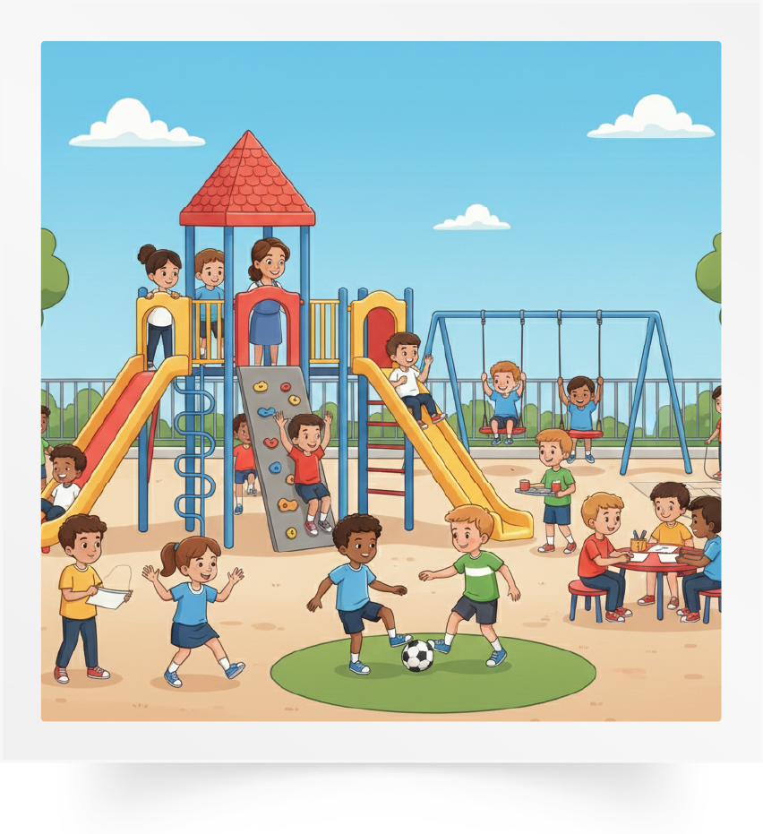
Où sont les élèves ?
?
Où sont les élèves ?

Slide 51
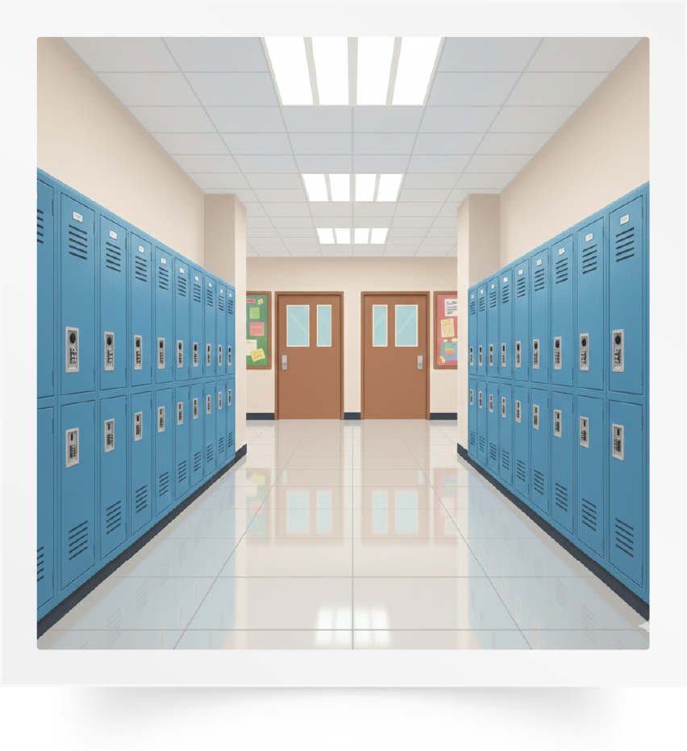
Où est la maitresse ?
?
Où est la maitresse ?

Slide 52
Qu’est-ce que tu fais à l’école ?
?
Qu’est-ce que tu fais à l’école ?

Slide 53
Plan de la séance 6
Réservé à l’enseignant (e)
Vocabulaire.
Lire et écrire des mots « br - cr - fr - gr - pr - dr – tr ».
Répondre à des questions en rafales.
2. Lecture offerte
Histoire de la clé dorée.

Slide 54
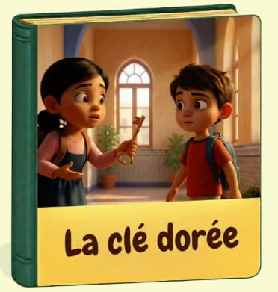
Nous avons déjà vu le premier épisode de l’histoire « La clé dorée ». Qui veut nous rappeler ce qu’on a vu dans cet épisode ? En français ou dans votre langue.

Slide 55
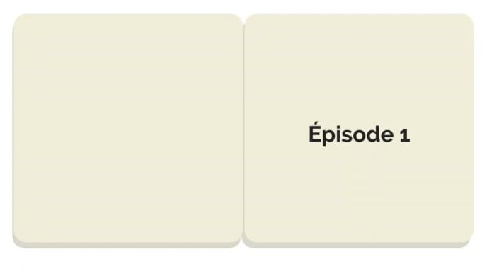
On va regarder le premier épisode une nouvelle fois. Après, on verra le deuxième épisode. Soyez attentifs.

Slide 56

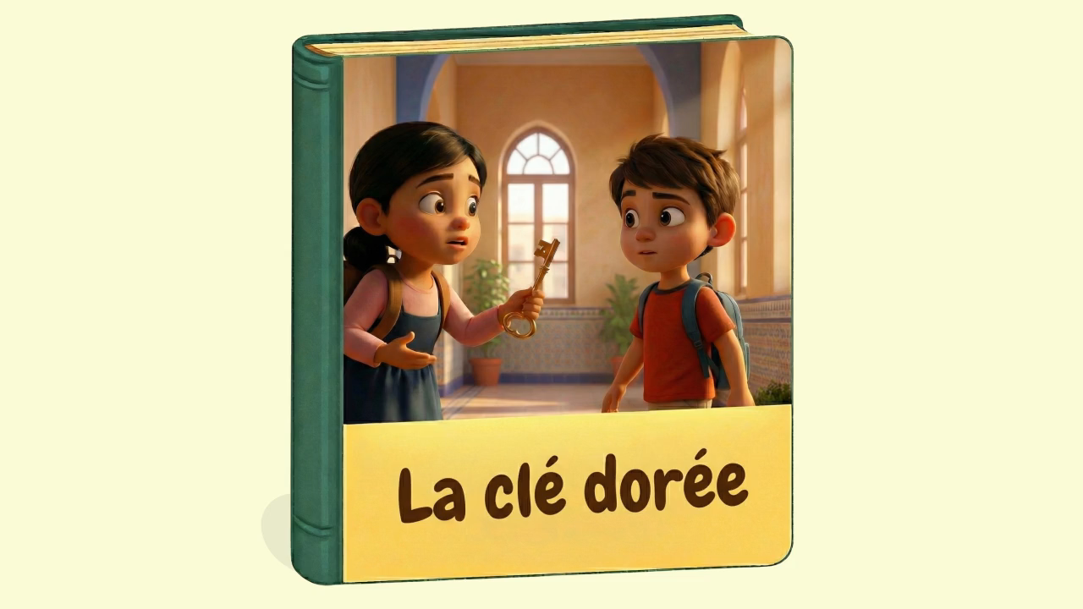

Lecture de la vidéo.

Slide 57
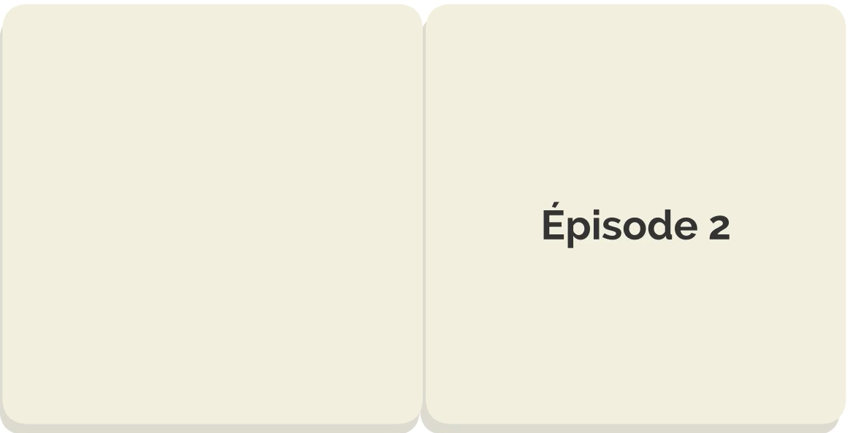
Maintenant, nous allons découvrir un nouvel épisode de notre histoire « la clé dorée ». Est-ce que vous êtes prêts ? Écoutez bien.

Slide 58
Lecture de la vidéo.

Slide 59

Nous allons écouter l’histoire une deuxième fois. Soyez attentifs.

Slide 60
Lecture de la vidéo.

Slide 61
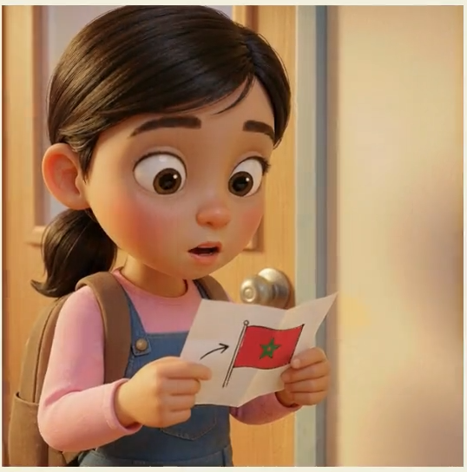
Qu’est-ce que Meriem a trouvé sur la feuille ?

Slide 62
Elle a trouvé un petit dessin du drapeau et une flèche.
Elle a trouvé un petit dessin du drapeau et une flèche.

Slide 63
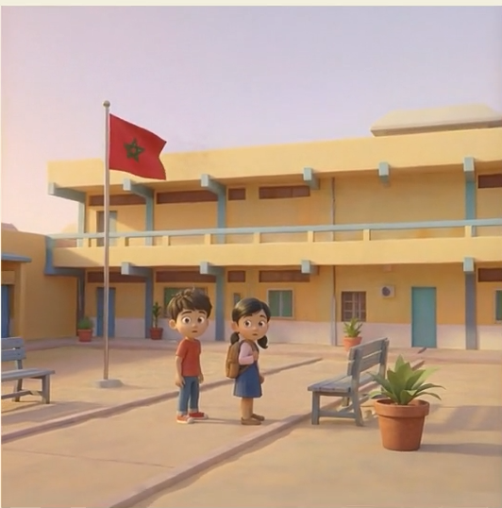
Est-ce que les deux enfants ont trouvé quelque chose autour du drapeau ?

Slide 64
Non, il n’y a rien autour du drapeau.
Non, il n’y a rien autour du drapeau.

Slide 65
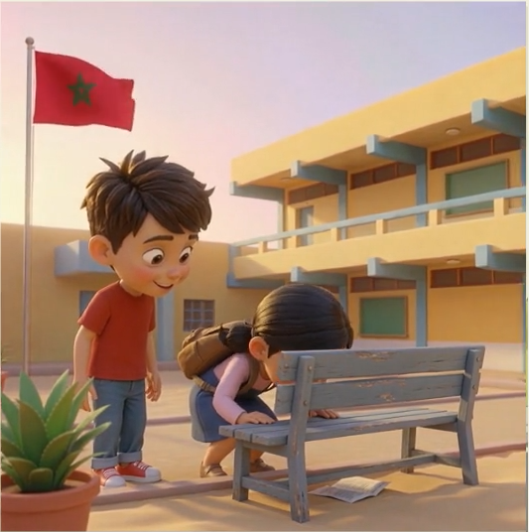
Que trouve Meriem sous le banc ?

Slide 66
Elle trouve un deuxième message.
Elle trouve un deuxième message.

Slide 67
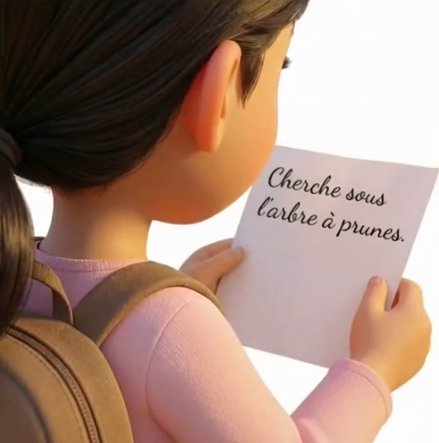
Que dit le message ?

Slide 68
Le message dit : « Cherche sous l’arbre à prunes » .
« Cherche sous l’arbre à prunes ».

Slide 69
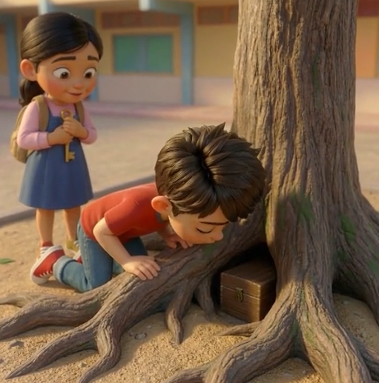
Que découvre Adam ?

Slide 70
Adam découvre une petite boîte.
Adam découvre une petite boîte.

Slide 71
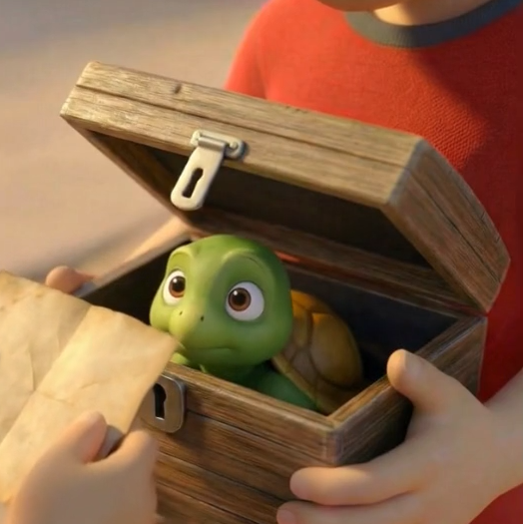
Que trouvent les enfants dans la boîte ?

Slide 72
Les enfants trouvent un autre papier et une petite tortue.
Les enfants trouvent un autre papier et une petite tortue.

Slide 73
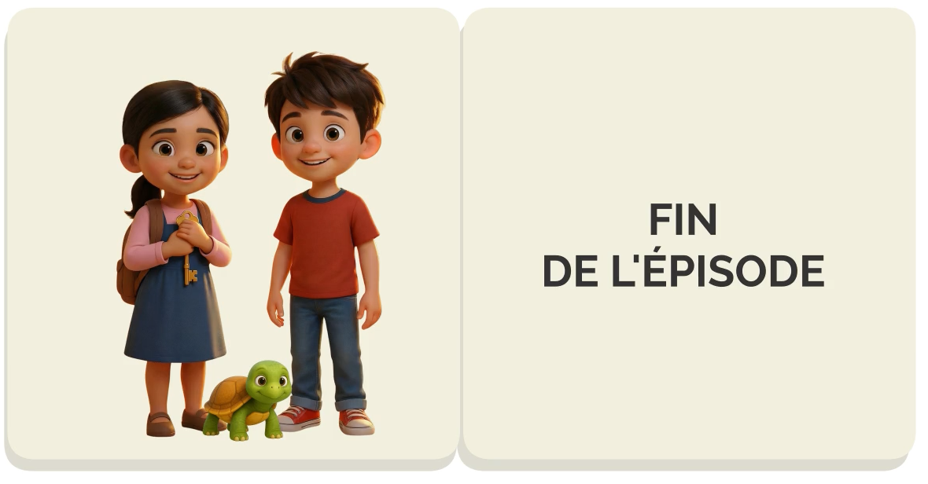
On va retrouver Meriem, Adam et la petite tortue la semaine prochaine pour un nouvel épisode.

Slide 74

À la maison, faites un dessin sur l’histoire de la clé dorée.

Slide 75

La séance d’aujourd’hui est terminée. À bientôt.

